Slide 1
数据结构
DATA STRUCTURE
清华大学出版社

Slide 2
老师介绍
姓名：吕振洪
研究方向：数据库、计算智能
Email:jhlzhxch@zjnu.cn
jhlzhxch@163.com

Slide 3
C语言的学习内容
算法
C语言
数据结构
语句
基本类型
整型
实型
字符型
构造类型类型
数组
结构体
共用体
枚举
文件
指针类型
空类型
表达式
算术表达式
关系表达式
逻辑表达式
C语句
顺序
条件（选择）
if()…
if()…else …
switch()…
循环
while()
do… while()
for()
if() … goto
函
数
算符

Slide 4
相关课程的学习
加强C语言
面向对象程序设计
Visual C
Java语言

Slide 5
学习方向
语言（C、Java)
驱动程序设计（与通讯有关的硬件）
操作系统（Window、LUnix、Unix）
数据库
与网络有关的编程（包括通信、安全等）
与自身专业结合的边缘学科

Slide 6
数据结构课程体系的学习
程序设计语言
数据结构
算法设计与分析
算法复杂性

Slide 7
算法体系的学习
确定性算法：经典的算法
不确定性算法：人工神经网络、混沌、遗传算法、进化规划、模拟退火、禁忌搜索、蚁群算法及其混合优化策略等，通过模拟或揭示某些自然现象或过程而得到发展，其思想和内容涉及数学、物理学、生物进化、人工智能、神经科学和统计力学等方面。

Slide 8
数据结构所要研究的问题
计算机是一门研究用计算机进行信息表示和处理的科学。这里面涉及到两个问题：
信息的表示
信息的处理
而信息的表示和组织又直接关系到处理信息的程序的效率。随着计算机的普及，信息量的增加，信息范围的拓宽，使许多系统程序和应用程序的规模很大，结构又相当复杂。因此，为了编写出一个“好”的程序，必须分析待处理的对象的特征及各对象之间存在的关系，这就是数据结构这门课所要研究的问题。

Slide 9
C语言与数据结构间的关系
给定问题
数学模型
数据结构+算法
C源程序
C语言

Slide 10
要点：
数据结构的基本概念
数据类型和抽象数据类型
C语言的数据类型
用C语言描述算法的注意事项
算法设计目标和算法分析（效率度量）

Slide 11
什么是数据结构
计算机的程序是对信息进行加工处理。信息并不是无组织的，信息（数据）之间往往具有重要的结构关系，这就是数据结构的内容。什么是数据结构呢？先看以下几个例子。

Slide 12
例1 电话号码查询系统
设有一个电话号码薄，它记录了N个人的名字和其相应的电话号码，假定按如下形式安排：
(a₁，b₁)(a₂，b₂)…(a_{n}，b_{n})
其中a_{i}，b_{i}(i=1，2…n) 分别表示某人的名字和对应的电话号码。要求设计一个算法，当给定任何一个人的名字时，该算法能够打印出此人的电话号码，如果该电话簿中根本就没有这个人，则该算法也能够报告没有这个人的标志。

Slide 13
说明
算法的设计，依赖于计算机如何存储人的名字和对应的电话号码，或者说依赖于名字和其电话号码的结构。
数据的结构，直接影响算法的选择和效率。
上述的问题是一种数据结构问题。可将名字和对应的电话号码设计成：二维数组、表结构、向量。
假定名字和其电话号码逻辑上已安排成N元向量的形式，它的每个元素是一个数对(a_{i}，b_{i})， 1≤i≤n
数据结构还要提供每种结构类型所定义的各种运算的算法。

Slide 14
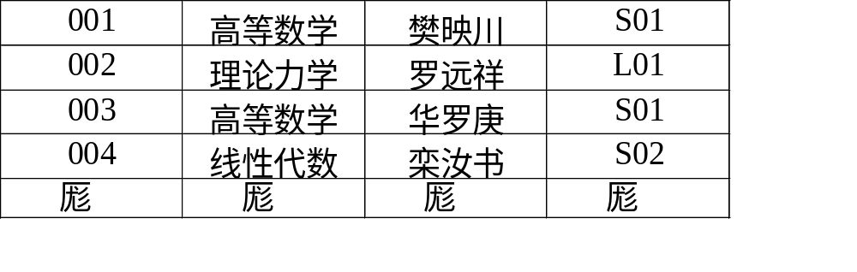
例２图书馆的书目检索系统自动化问题
按图书名称分类
按作者分类
按图书类型分类
高等数学 | 001,003,…
理论力学 | 002,…
线性代数 | 004,…
…
樊映川 | 001,…
华罗庚 | 003,…
栾汝书 | 004,…
…
L | 002,…
S | 001,003,…
X | 004,…
…

Slide 15
说明
在这类管理的数学模型中,计算机处理的对象之间通常存在着的是一种最简单的线性关系，这类数学模型称为线性的数据结构。

Slide 16
例３ 人机对弈问题
问题：假设井字棋由两人对弈，棋盘为3×3的方格。当一方三个棋子占同一行、或同一列、或同对角线便为取胜方。
对弈问题中计算机操作的对象是对弈过程中可能出现的棋盘状态，称为格局。格局之间的关系是比赛规则决定的。如：

Slide 17
说明
通常这种关系不是线性的，即从一个棋盘格局可以派生出几个格局。这棵对奕树的“树根”是对弈开始时的棋盘格局，而所有的“叶子”就是可能出现的结局，“ 树”可以是某些非数值计算问题的数学模型，它也是一种数据结构。
…………
…………
…………
…………

Slide 18
例4 多叉路口交通灯的管理问题
在多叉路口设置几种颜色的交通灯才能既使车辆相互不碰撞,又能达到车辆的最大流通。假设有如下所示的五叉路口：
D
C
B
E
A

Slide 19
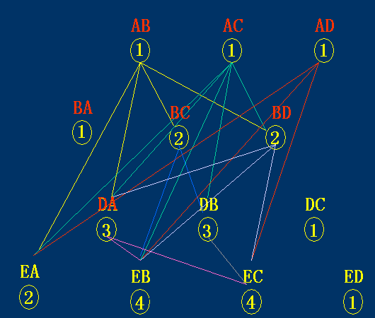
说明
两条道路之间有通路表示为：XY两条通路有矛盾以图中两个顶点连线表示，没有矛盾则可使用同一种信号灯。通常这类交通、道路问题的数学模型是一种称谓“图”的数据结构。
设置交通灯问题等价为对图的顶点染色问题，要求对图上的每一顶点染一种颜色，并且要求有线相连的两个顶点不能具有相同颜色，而总的颜色种类应尽可能少。

Slide 20
例子总结
综上例子可见,描述这类非数值计算问题的数学模型不采用数学方程，而是诸如表、树和图之类的数据结构。因此简单来说，数据结构是一门研究非数值计算的程序设计问题中计算机操作对象以及它们之间的关系和操作等等的学科。
数据结构是研究数据的逻辑结构和物理结构以及它们之间相互关系，并对这种结构定义相应的运算，而且确保经过这些运算后所得到的新结构仍然是原来的结构类型。

Slide 21
《数据结构》课程的地位
数据结构是介于数学、计算机硬件和计算机软件三者之间的一门核心课程。
数学
代数系统
数据结构不仅是一般程序设计(特别是非数值计算的程序设计)的基础，而且是设计以及实现编译程序、操作系统、数据库系统及其它系统程序和大型应用程序的重要基础。
编码理论
算子关系
数据类型
存储
装置
数据表示法
数据运算
文件系统
数据组织
数据结构
数据存取
机器组织
硬件
软件
计算机
系统设计
计算机
程序设计

Slide 22
数据结构的发展历史
1968 年由美国计算机协会(ACM)颁布计算机教学计划,将数据结构作为独立的门课程；
2. 同年世界著名的计算机科学家、美国的D.E.Knuth（唐·欧·克努特）教授发表了代表作《计算机程序设计的技巧》第一卷《基本算法》为数据结构奠定了理论基础；
3. 60年代末至70年代初，随着软件系统的相对独立，结构程序设计成为程序设计方法学的主要内容，数据结构得到普遍的重视；
4. 从70年代中期到80年代初,数据结构得到全面的发展；
5. 在我国数据结构已经不仅仅是计算机专业的教学计划中的核心课程之一,而且是其它非计算机专业主要的选修课程之一。

Slide 23
数据结构的基本概念
数据：数据是信息的载体，是描述客观事物的数、字符、以及所有能输入到计算机中，被计算机程序识别和处理的符号的集合。目前数据的表示采用二进制方式描述。
  数值性数据
  非数值性数据
数据对象：数据的子集。具有相同性质的数据成员（数据元素）的集合。
  整数数据对象 N = { 0, ±1, ±2, … }
  学生数据对象:初等项（不可分割）、组合项（可再划分）

Slide 24
数据结构的基本概念（续）
数据元素：是数据的基本单位，有时一个数据元素由数据项组成（具有独立含义的最小标识单位）
数据项：如学生学籍管理数据库中的每条记录均由若干字段组成，各字段称为数据项。
数据类型：具有相同性质的计算机数据集合及在这个集合上的一组操作。

Slide 25
数据结构的基本概念（续）
逻辑关系：能被计算机加工处理的任何数据的集合，其数据元素之间均有相互的某种关系。
逻辑关系需在数据存储与处理时反映出来，逻辑关系的种类有：
一个班级学生的名单，是一个接一个排列的，它们之间的逻辑关系是线性的；
家庭之间的辈分关系(家庭可看成亲属集合，每个亲属可看作一个数据元素)， 或者 DOS 中的文件关系，它们之间的逻辑关系是树型结构来表示；
一个工程项目和其子工程间的关系、城市交通道路之间的关系、各城市之间的通信线路关系等均可用图结构来表示；

Slide 26
逻辑结构的分类
线性结构——一个对一个。如，线性表、栈、队列。
树形结构——一个对多个。如，树。
图状结构——多个对多个，如，图。

Slide 27
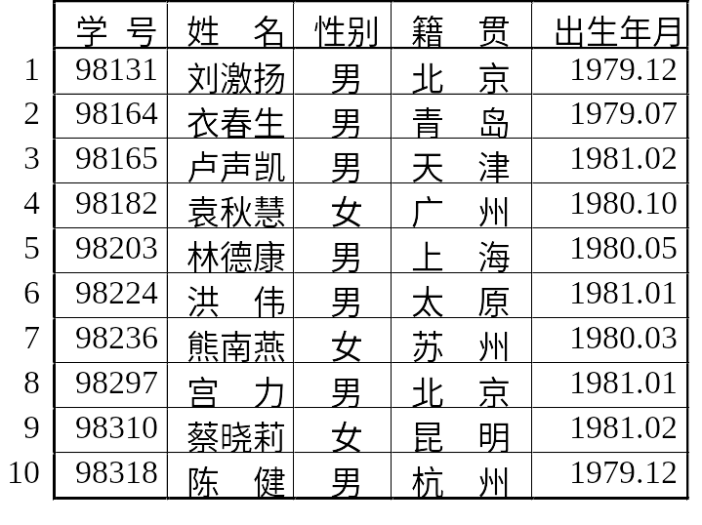
“学生”表格

Slide 28
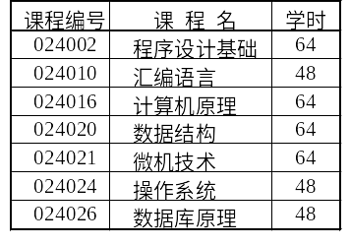
“课程”表格

Slide 29
线性结构中各数据成员之间的线性关系:有直接前驱和直接后继(除最前、最后一个元素)
线性结构
例：电话号码查询问题

Slide 30
方法1：顺序存储，顺序查找
姓名 | 地址
李1
章1
……
张1
王1
……
方1
王2
……

Slide 31
方法2：有序顺序存储，二分查找
姓名 | 地址
李1
李2
……
张1
张2
……
王1
王2
……

Slide 32
方法3：部分有序，建立索引表
姓名 | 地址
李1
李2
……
张1
张2
……
王1
王2
……
姓 | 地址
李
张
……

Slide 33
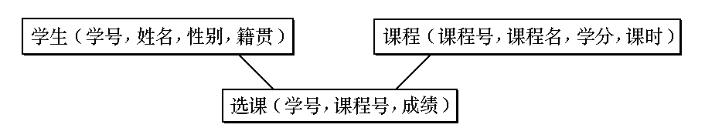
非线性结构中各数据成员之间没有线性关系:前驱和后继可能多于一个
非线性结构
选课单包含如下信息
学 号 课程编号 成 绩 时 间
学生选课系统中实体构成的网状关系

Slide 34
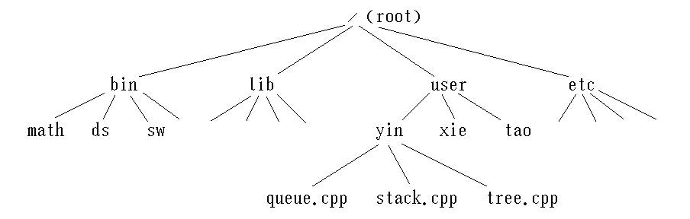
UNIX文件系统的系统结构图

Slide 35
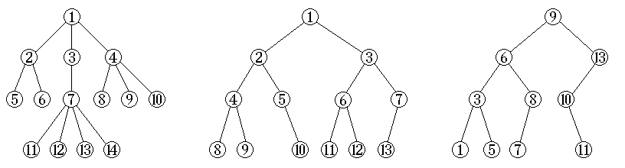
树形结构
树 二叉树 二叉搜索树

Slide 36
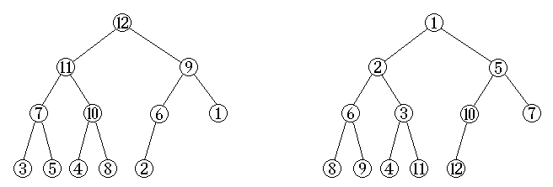
堆结构
“最大”堆 “最小”堆

Slide 37
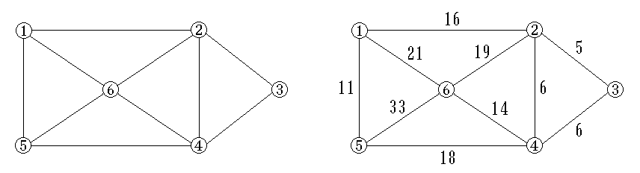
图结构 网络结构

Slide 38
例：田径赛的时间安排问题
跳高
跳远
姓名 | 项目1 | 项目2 | 项目3
丁1 | 跳高 | 跳远 | 100M
马2 | 标枪 | 铅球
张3 | 标枪 | 100M | 200M
李4 | 铅球 | 200M | 跳高
王5 | 跳远 | 200M
100M
200M
铅球
标枪
1、任一选手所选中的项目中应该两两有边相连；
2、任一两个有边相连的顶点颜色（时间）不能相同。

Slide 39
数据结构的基本概念（续）
存储结构或物理结构：当存储这些具有某种逻辑结构的数据时，必须在内存存储方式上显现出来，如线性结构就可以在一个连续的存储空间，按地址顺序依次存入这些数据（或数据结构在计算机中的表示）。
存储结构分为两种：
顺序存储结构：借助元素在存储器中的相对位置来表示 数据元素间的逻辑关系。
链式存储结构：借助指示元素存储地址的指针表示数据元素间的逻辑关系。

Slide 40
理解逻辑结构和物理结构
逻辑结构：从解决问题的需要出发，为实现必要的功能所建立的数据结构，它属于用户的视图，是面向对象的。
物理结构：指数据该如何在计算机中存放，是数据逻辑结构的物理存储方式，是属于具体实现的视图，是面向计算机的。
关系：物理结构是逻辑数据的存储映象
数据的逻辑结构与存储结构密切相关：
算法设计 逻辑结构
算法实现 存储结构

Slide 41
数据结构的基本概念（续）
运算：具有某种逻辑结构的数据集合，可对其进行各种操作和加工处理，如进行检索、插入、删除、排序等，对数据的各种操作称为逻辑结构的运算集合。
数据的运算是数据结构的重要方面，任何一种数据结构都对应着一定的运算或算法。
结构：元素之间存在的相互关系。

Slide 42
数据结构的基本概念（续）
数据结构的形式定义：
由某一数据对象及该对象中所有数据成员之间的关系组成。记为：
Data_Structure = {D, R}
其中，D是某一数据对象，R是该对象中所有数据成员之间的关系的有限集合。
数据结构的概念包括三个方面的内容：数据之间的逻辑关系、数据在计算机中的存储方式以及在这些数据上定义的运算集合。

Slide 43
数据结构的基本概念（续）
数据类型:数据的取值范围及其操作的总称。
数据类型可分为：
原子类型：原子类型的值不可分解；
结构类型：一种数据结构和定义在其上的一组操作组成。
C语言中的数据类型
基本数据类型、指针类型、数组类型、结构体类型、公用体类型、枚举类型

Slide 44
抽象数据类型（ADT）：指一个数学模型以及定义在该模型上的一组操作。
抽象数据类型的定义取决于它的一组逻辑特性，而与其在计算机内部如何表示和实现无关。
数据结构的基本概念（续）
抽象数据类型的定义：
ADT：抽象数据类型名
数据对象：数据对象的定义
数据关系：逻辑关系的定义
基本操作：基本操作的定义
基本操作的定义：
操作名（参数表）
操作结果：操作结果描述

Slide 45
数据对象与数据结构
数据对象可以是有限的，也可以是无限的。
数据结构不同于数据类型，也不同于数据对象，它不仅要描述数据类型的数据对象，而且要描述数据对象各元素之间的相互关系。

Slide 46
C语言的数据类型
1、基本数据类型
int short; long; unsigned
float float; double; long double
2、指针类型
3、数组类型
4、字符串
5、结构体类型
6、共用体类型
7、枚举类型
8、自定义类型

Slide 47
用C语言编写算法的注意事项
1、避免使用出现二义性的表达式
i++;
i = ++ i;
i = 1; j = i + + + i - -;
2、避免使用转向语句
3、避免使用预处理
4、避免函数返回值隐含说明

Slide 48
抽象数据类型的表示与实现
复习教材P9

Slide 49
本课程讨论
在解决问题时可能遇到的典型的逻辑结构（数据结构）
逻辑结构的存储映象（存储实现）
数据结构的相关操作及其实现。

Slide 50
算法
定义：一个有穷的指令集，这些指令为解决某一特定任务规定了一个运算序列
特性：
  输入 有0个或多个输入
  输出 有一个或多个输出(处理结果)
  确定性 每步定义都是确切、无歧义的
  有穷性 算法应在执行有穷步后结束
  可行性 算法中描述的操作都可通过已经实现的基本运算执行有限次来实现
  算法的描述:c++,c,PASCAL等语言

Slide 51
算法设计：自顶向下，逐步求精
设计算法的基本方法:把一个具体问题转变成一个算法
事例学习：选择排序问题
明确问题：非递减排序
解决方案：逐个选择最小数据
算法框架：
for ( int i=0; i<n-2; i++ ) { //n-1趟
从a[i]检查到a[n-1];
若最小的整数在a[k], 交换a[i]与a[k];
}
细化程序：程序 SelectSort

Slide 52
分析评价算法时应考虑的因素
1、正确性：在给定有效的输入数据后，算法经过有穷时间的计算能给出正确的答案。
①程序不含语法错误
②程序对于几组输入数据能够得出满足规格说明要求的结果
③程序对于精心选择的典型、苛刻而带有刁难性的几组输入数据能够得出满足规格说明要求的结果
④程序对于一切合法的输入数据都能产生满足规格说明要求的结果

Slide 53
（续）
2、可读性：算法主要是为了人的阅读与交流，其次才是机器执行。可读性好有助于人对算法的理解
3、简单性：使证明其正确性比较容易，对算法进行修改也比较方便。
4、复杂度：时间和空间复杂度
5、健壮性：当输入数据非法时，算法也能适当地作出反应或进行处理，而不会产生莫名其妙的输出结果。
6、可修改和移植性：

Slide 54
算法的时间复杂性和空间复杂性
  问题的规模(n)：或大小。如：矩阵的阶数、图的结点个数、被分类序列的正整数个数 ……
  时间复杂性：算法的所需的时间和问题规模的函数。记为 T(n)。当 n-> ∞ 时的时间复杂 性，被称之为渐进时间复杂性。
  空间复杂性：算法的所需的空间和问题规模的函数。记为 S(n)。当 n-> ∞ 时的时间复杂 性，被称之为渐进空间复杂性。

Slide 55
算法复杂性分析
算法的复杂性包括时间复杂性（所需运算时间）和空间复杂性（所占存储空间），重点是时间复杂性 。
一个算法所需的运算时间通常与所解决问题的规模大小有关。
用n 表示问题规模的量 ，把算法运行所需的时间T表示为n的函数，记为T(n)。
不同的T(n)算法，当n增长时，运算时间增长的快慢很不相同。
一个算法所需的执行时间就是该算法中所有语句执行次数之和。

Slide 56
算法复杂性分析（续）
渐进时间复杂性：当n逐渐增大时T(n)的极限情况，一般简称为时间复杂性。
时间复杂性常用数量级的形式来表示，记作T(n)=O(f(n))。其中，大写字母O为Order(数量级)的字头，f(n)为函数形式，如T(n)=O(n²)。
当T(n)为多项式时,可只取其最高次幂项,且它的系数也可略去不写。
一般地，对于足够大的n，常用的时间复杂性存在以下顺序：
O(1)< O(logn)< O(n)< O(n*logn)< O(n²)< O(n³)…<O(2^{n})<O(3^{n})<…<O(n!)

Slide 57
算法复杂性分析（续）
算法的运行时间往往还与具体输入的数据有关，通常用以下两种方法来确定一个算法的运算时间：
1. 平均时间复杂性：研究同样的n值时各种可能的输入，取它们运算时间的平均值。
2. 最坏时间复杂性：研究各种输入中运算最慢的一种情况下的运算时间。

Slide 58
算法分析
1、假定每条语句的执行时间为单位时间。算法的时间复杂度是该算法中所有语句的执行频度之和。

Slide 59
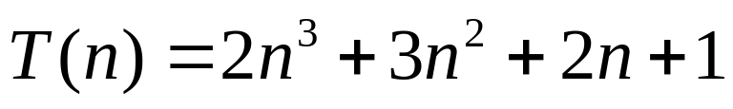
例：求两个方阵的乘积 C＝A*B
＃define n 自然数
MATRIXMLT(float A[n][n],float B[n][n],float C[n][n])
{
int i,j,k;
for(i=0;i<n;i++) //n+1
for(j=0;j<n;j++) //n(n+1)
{
C[i][j]=0; //n*n
for( k=0;k<n;k++) //n*n*(n+1)
C[i][j]=A[i][k]*B[k][j] //n*n*n
}
}

Slide 60
算法分析（续）
2、一般情况下，对步进循环语句只考虑循环体语句的执行次数，而忽略该语句中部长加一、终值判别、循环转移等成份。因此，当有若干个循环语句时，算法的时间复杂度是由嵌套层数最多的循环语句中最内层语句的频度所决定的。

Slide 61
例
x=0;y=0;
for (k=1;k<=n;k++)
x++;
for (i=1;i<=n;i++)
for (j=1;j<=n;j++) //n*n
y++;

Slide 62
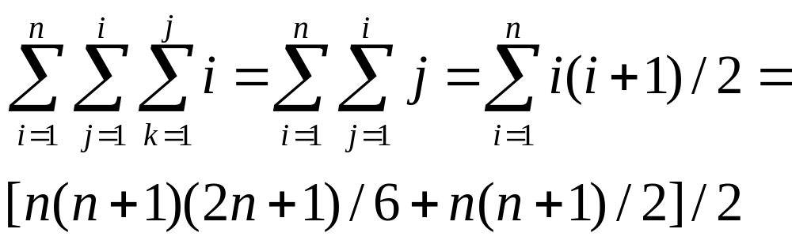
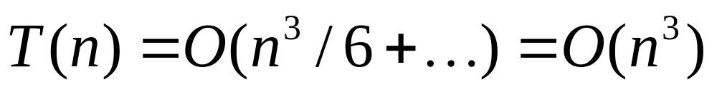
例
x=1;
for (i=1;i<=n;i++)
for (j=1;j<=i;j++)
for (k=1;k<=j;k++)
x++;

Slide 63
算法分析（续）
3、选择执行的成分，如 if 语句的执行时间，决定于then 子句、else 子句耗时较多的部分
4、如果算法的执行时间是一个与问题规模n无关的常数，则算法的时间复杂度为常数阶，记作T(n)=O(1)。
例：
temp = i;
i = j;
j = temp;

Slide 64
算法分析（续）
5、很多算法的时间复杂度不仅与问题的规模有关，而且还与它所处理的数据集的状态有关。通常是根据数据集中可能出现的最坏情况估计出算法的最坏时间复杂度。

Slide 65
求n阶实例
fact(n)
{
if (n <= 1) return 1;
else return (n*fact(n-1));
}
设 fact 的运行时间函数为T（n），则有

Slide 66
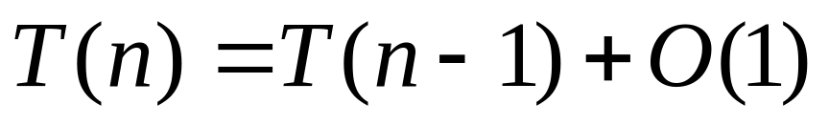
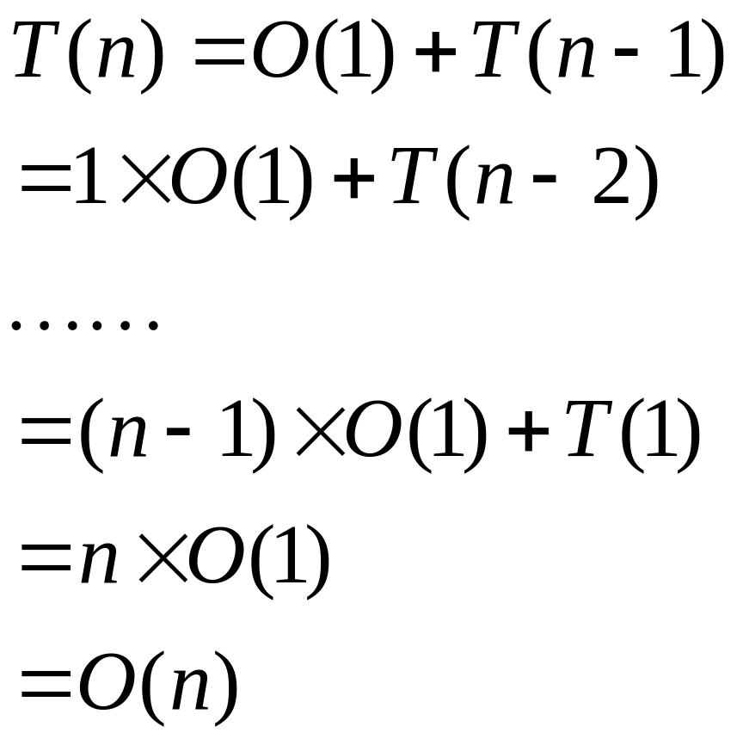
复杂度求解

Slide 67
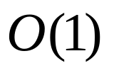
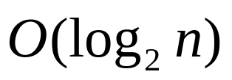
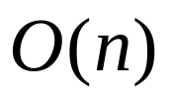
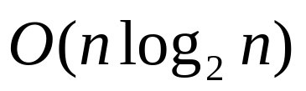
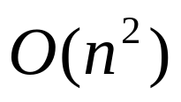
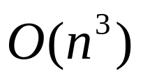
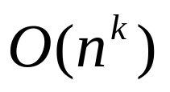
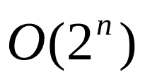
常见的时间复杂度
常数阶
对数阶
线性阶
线性对数阶
平方阶
立方阶
………
K次方阶
指数阶

Slide 68
 本章小结
数据、数据结构等基本概念
数据结构的三个方面的内容
线性和非线性结构的逻辑特征
数据存储的四种基本方法
算法、算法的时间复杂度及其分析的简易方法

